Slide 1

PROJETO FINAL DE INFORMÁTICA E COMUNICAÇÃO ORGANIZACIONAL
Rafael Sequeira –rafaelsequeira30@ua.pt
Kelson Mário – kelsonmario@ua.pt

Slide 2

Índice Introdução.......................................................... 2 Loja e modelo de negócio................................... 3 Vantagens e desvantagens.................................. 4 Conclusão............................................................ 5

Slide 3
INTRODUÇÃO
O nosso site é um site de monitoramento de preços de criptoativos.
A sua missão é tornar as criptomoedas globalmente acessíveis e eficientes, disponibilizando informações imparciais, de alta qualidade e precisas para que, com conhecimento, e alguns apontamentos o utilizador consiga fazer os seus próprios estudos e por sua vez os seus próprios investimentos.

Slide 4
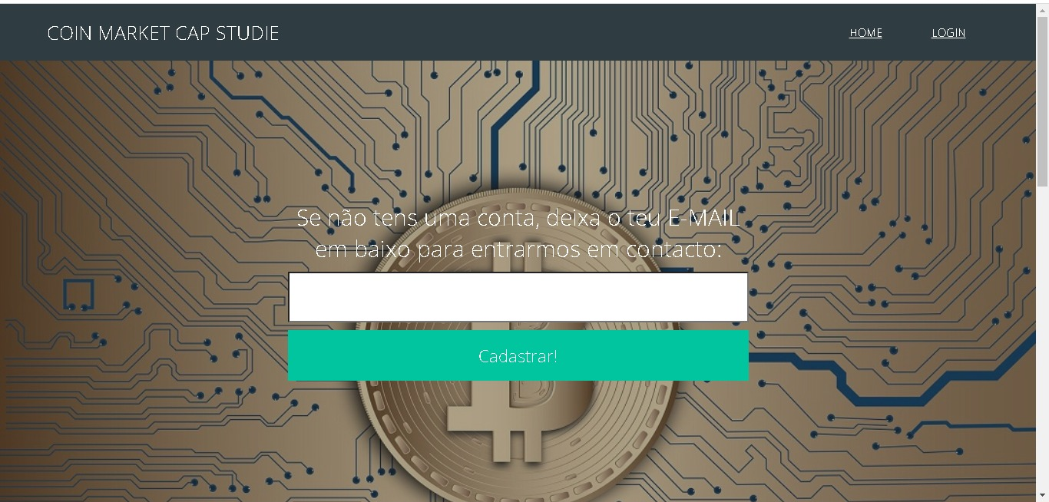
Página Inicial

Slide 5
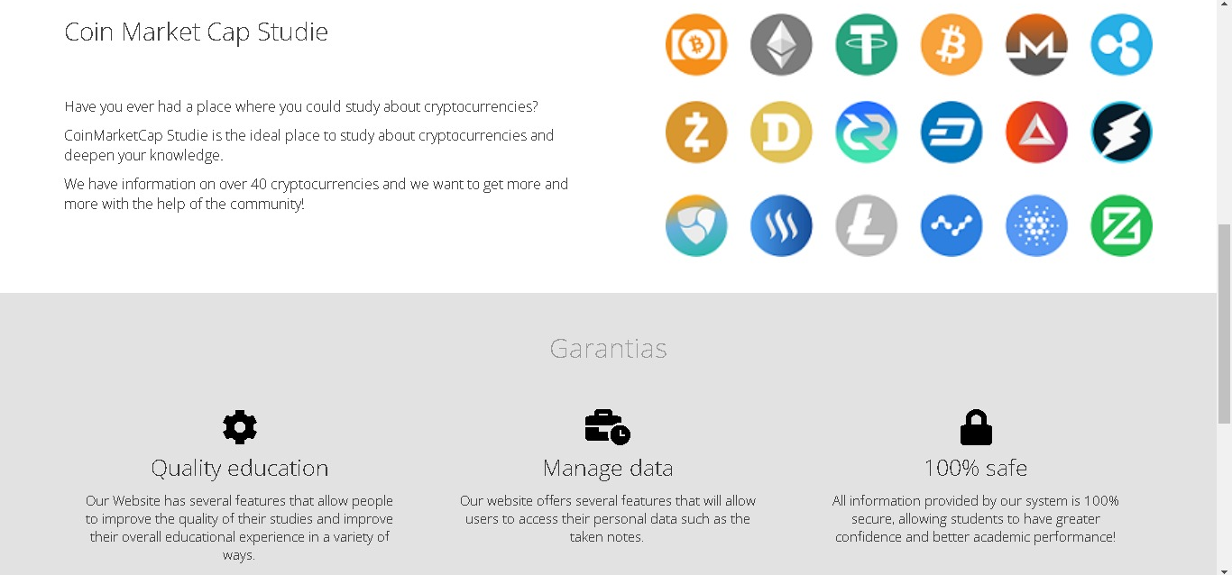
Página Inicial

Slide 6
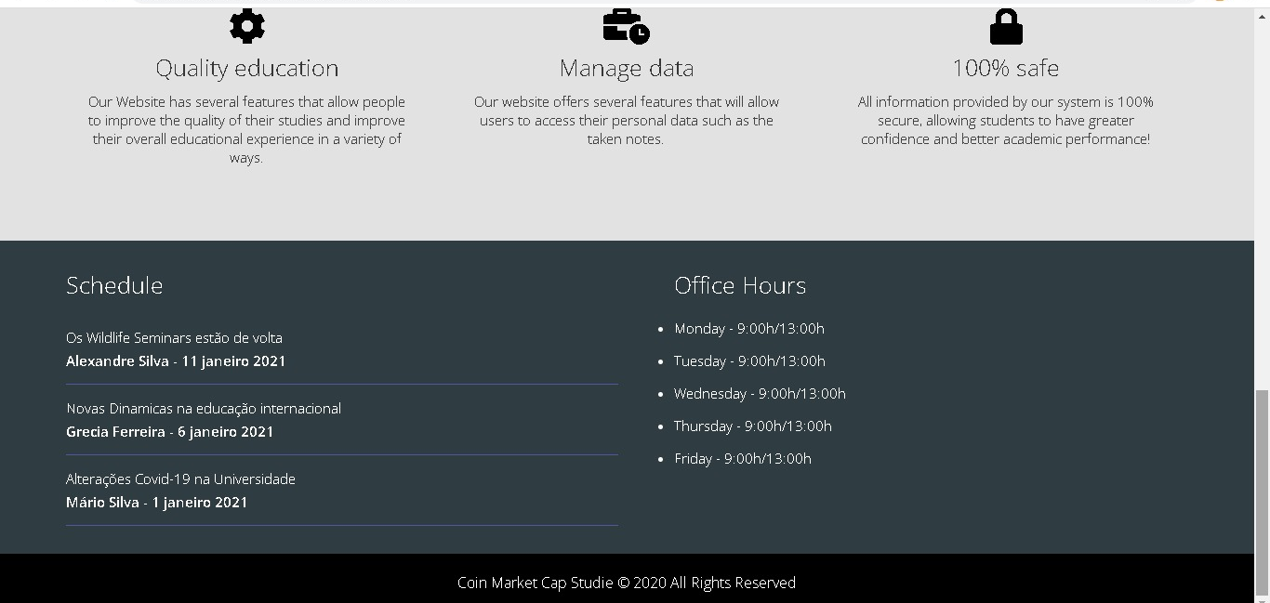
Página Inicial

Slide 7
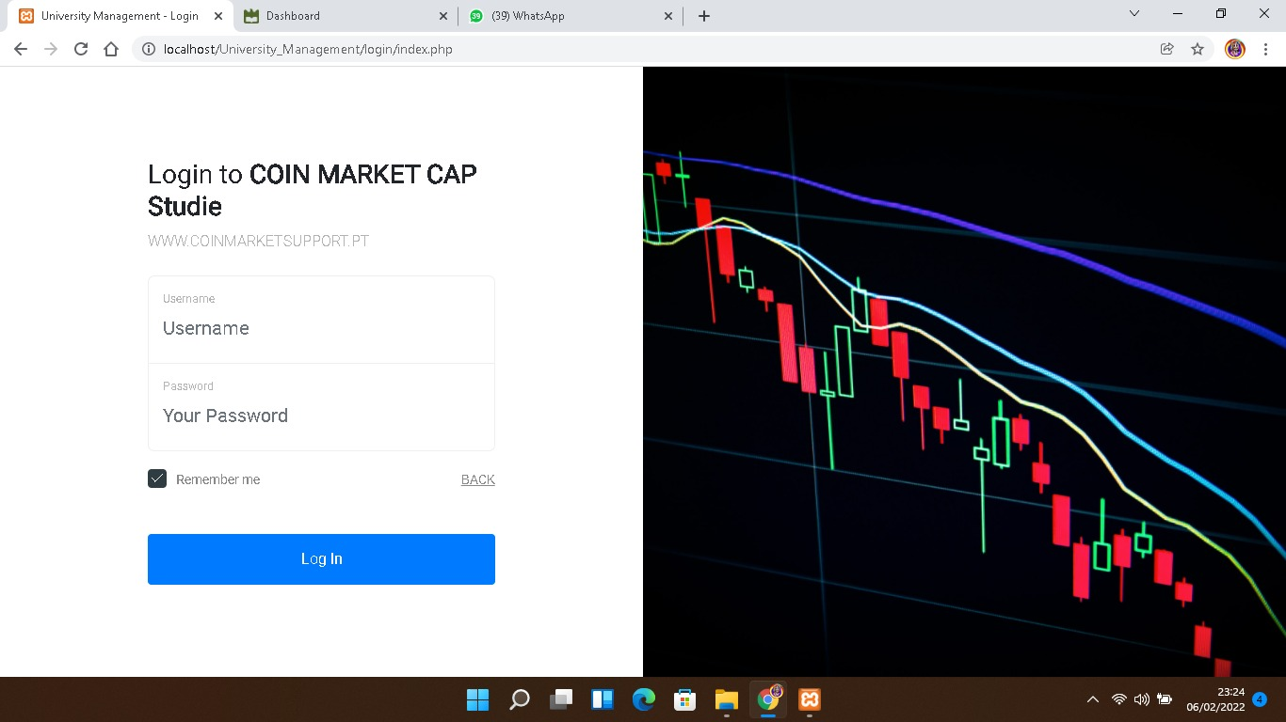
Página Login

Slide 8
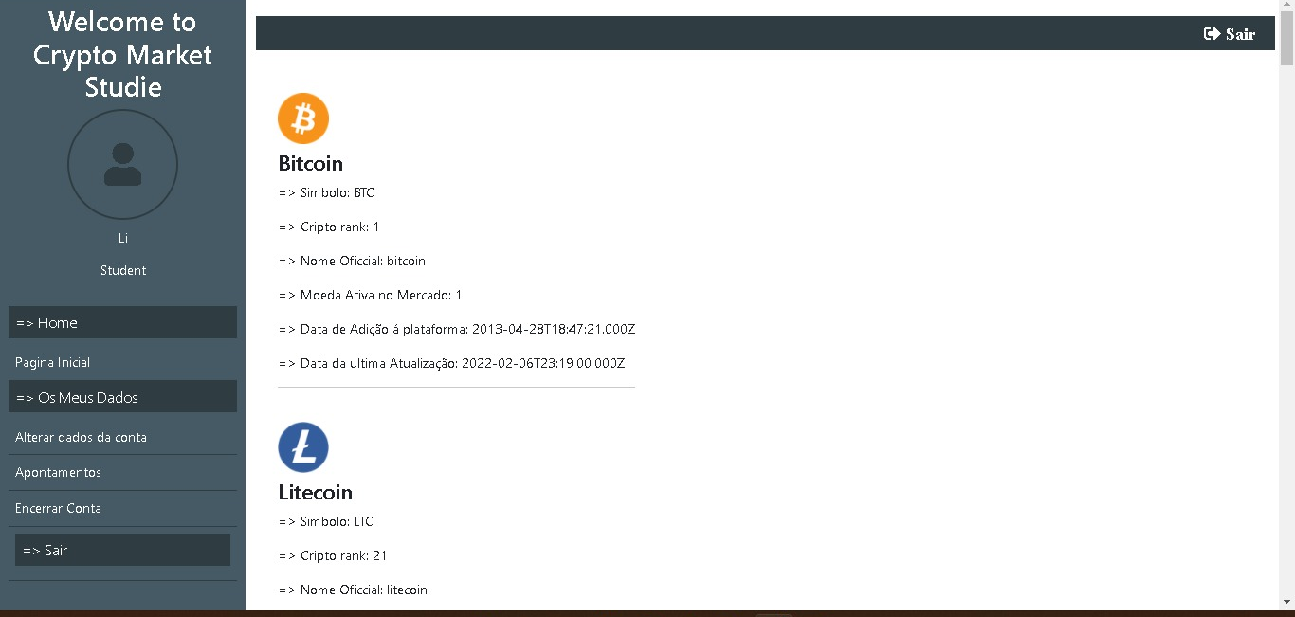
Página Inicial - Estudante

Slide 9
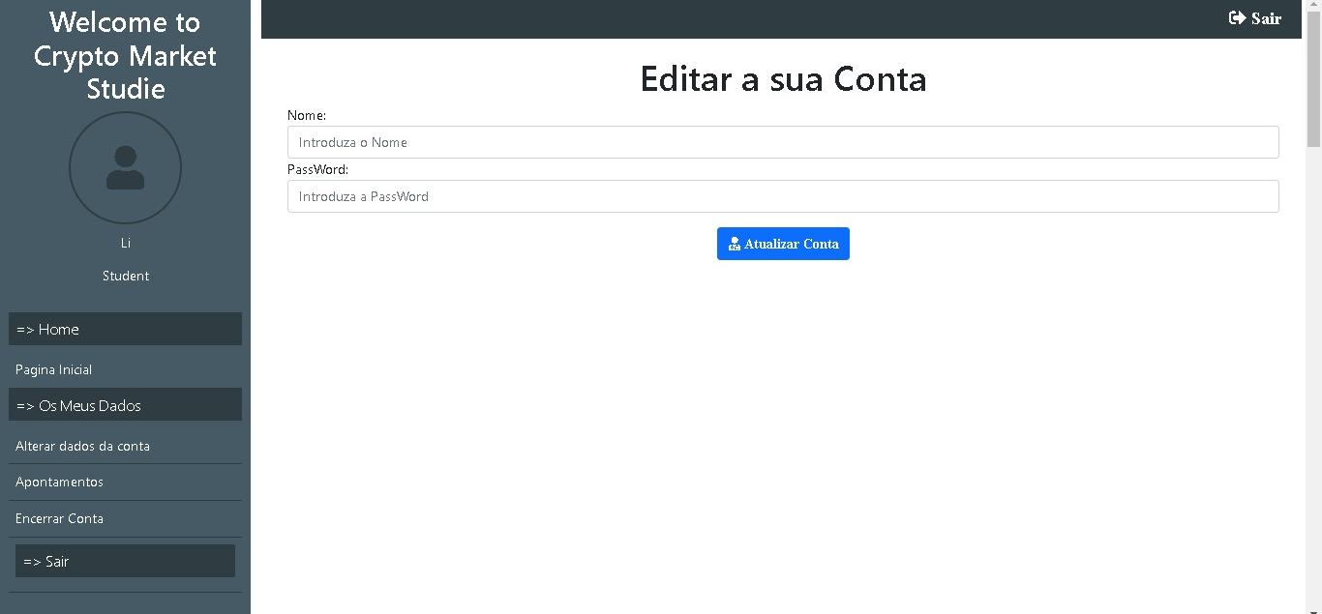
Página Editar Conta

Slide 10
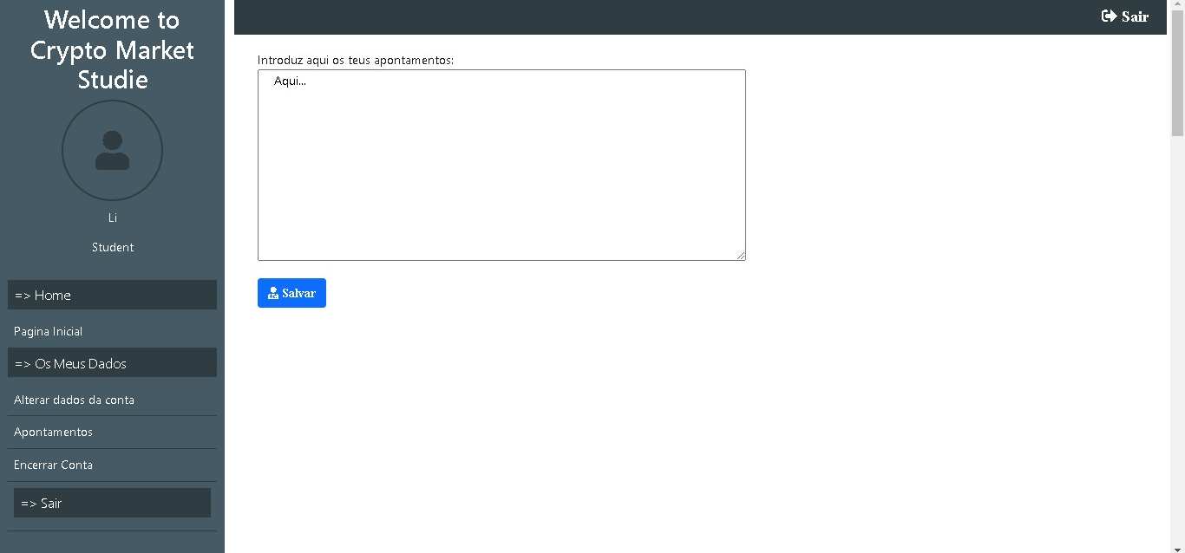
Editar Comentários

Slide 11
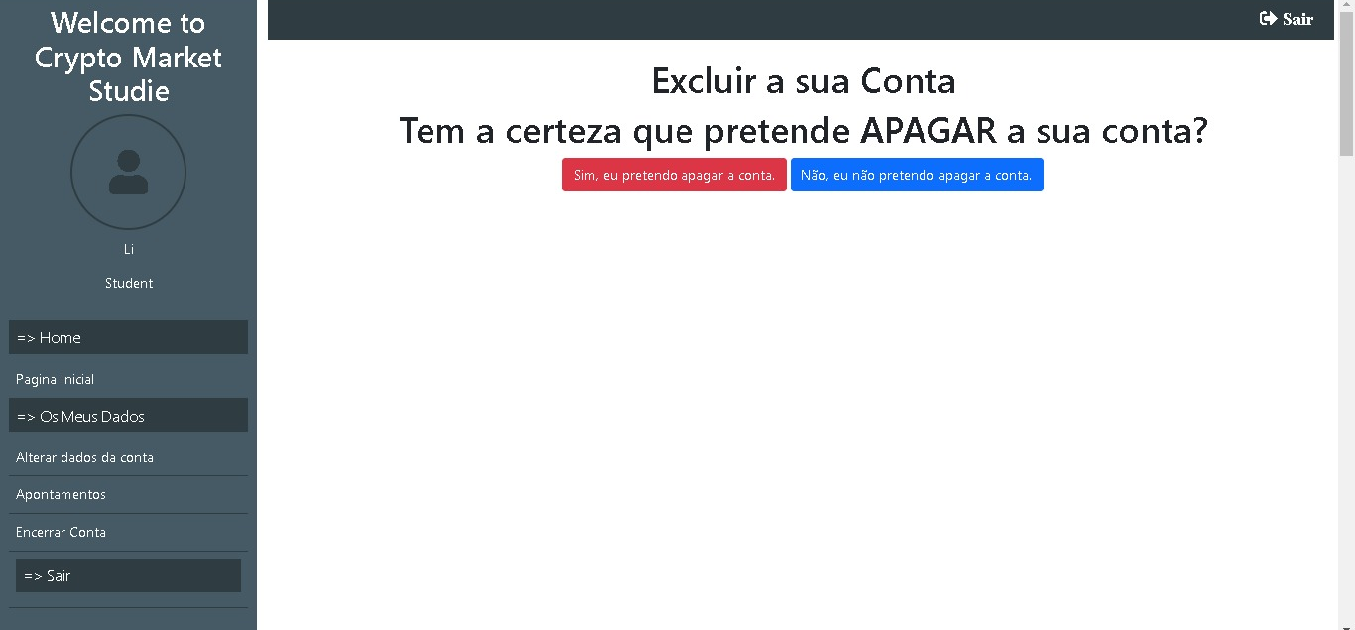
Eliminar Conta

Slide 12

Vantagens
Desvantagens
Muitas saídas e possíveis funcionalidades.
Sistema muito Complexo

